Slide 1
Занятие для обучающихся
ГБОУ СОШ 385 Красносельского района
«Личные границы»
Педагог-психолог Ильина М.В.

Slide 3
Когда между друзьями изгородь, дружба дольше.

Slide 4
Цель: научится отстаивать свою точку зрения не применяя агрессию.
Задачи:
1. Определить понятие «психологические границы»
2. Научится выявлять, где начинаются и где заканчиваются у учеников их собственные границы.
3. Научится эффективно взаимодействовать и обозначать собственные границы

Slide 5
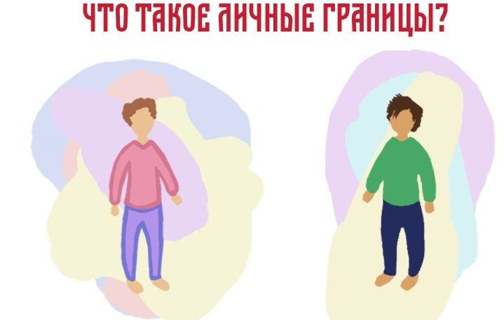
Личные границы — незримая черта, отделяющая отдельную личность с ее ценностями, интересами, принципами и убеждениями от других людей и внешнего мира. Нарушение личных границ — это вмешательство во внутренний мир человека, причиняющее ему дискомфорт: критика, агрессия, избыточный контроль и т. п.
(Глоссарий психологических терминов,
австрийский психиатр Пауль Федерн, XX век)

Slide 6
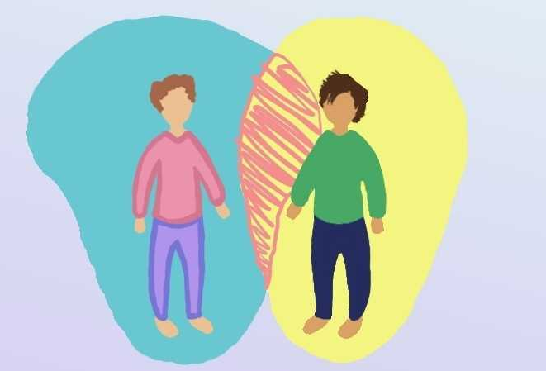
Упражнение «Нарушение личной границы»
Два человека стоят друг напротив друга. Постепенно сходятся.
- Что чувствует каждый из вас?
- В какой момент хочется остановиться?

Slide 7
Техника «Мой дом – моя крепость»
Представьте, что вы сейчас находитесь в прозрачном домике. Чтобы понять, где ваши стены домика, вытяните руки перед собой. Где кончики ваших пальцев - там находится ваша передняя стена, вытяните руки по бокам и нащупайте в воздухе свои боковые границы. Теперь совершите круговые движения руками. Как бы очерчивайте свои границы. Затрагивая стены, которые сзади вас.
Теперь давайте нарисуем в воображении крышу. Какая она у вас: купол, круглая, треугольная, плоская. Также можно вытянуть руки вверх и изобразить свою крышу.
Затем потопаем ножками и ощутим пол нашего дома и наш фундамент.
Поздравляю вас! Вы обрели свое личное пространство!

Slide 8
Ситуация 1. Можно к тебе в гости?
Игроки по очереди ходят друг к другу в гости, спрашивая разрешения обняться, общаться, прогуляться, поиграть вместе.
Дело игрока, к которому пришли гости распознать свое самоощущение, ощутить свои истинные желания, согласится или отказать.
А дело гостей достойно принять отказ, не обидевшись и поняв не принявшего предложение игрока.

Slide 9
Ситуация 2. Дай мне ручку
Участники по очереди пробуют роли:
Хозяин ручки
- Одноклассник
Участник, исполняющий роль «хозяина» держит свою ручку, участник, играющий роль «одноклассника» просит ей поделится. Вариант 1. Просьба. Вариант 2. Попытка отнять ручку.
Задача игрока первой команды, распознать свои ощущения, согласится и/или отказаться используя «Я-сообщение».
«Я-сообщение» – отказ – аргумент.
Задача «одноклассника» принять отказ, не обидевшись и поняв не принявшего предложение игрока.

Slide 10
Как сказать нет. Шаги
1. Выслушать просьбу спокойно, доброжелательно
2. Попросить разъяснения если что-то не ясно.
3. Оставаться спокойным и сказать «нет».
4. Объяснить, почему Вы говорите «нет».
5. Если собеседник настаивает повторить «нет» без объяснений.

Slide 11
Мои личные границы

Slide 12
Мои личные границы

